Slide 1
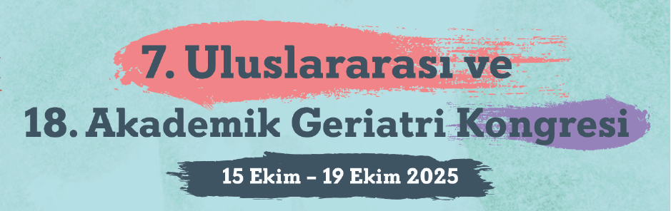
Özel Durumlarda Diyabet Yönetimi
Dr. Güneş Arık
Bilkent Şehir Hastanesi Geriatri Kliniği
Sağlık Bilimleri Üniversitesi, Ankara

Slide 2
1- Hastanede yatan hastalarda DM yönetimi
2- Yoğun bakımda (YBÜ) DM yönetimi
3-EN (Tüple/PEG) ve PN alan hastada DM yönetimi
4-Steroid İlişkili Hiperglisemiye Yaklaşım
4- Uzun dönem bakım-palyatif bakımda DM yönetimi

Slide 3
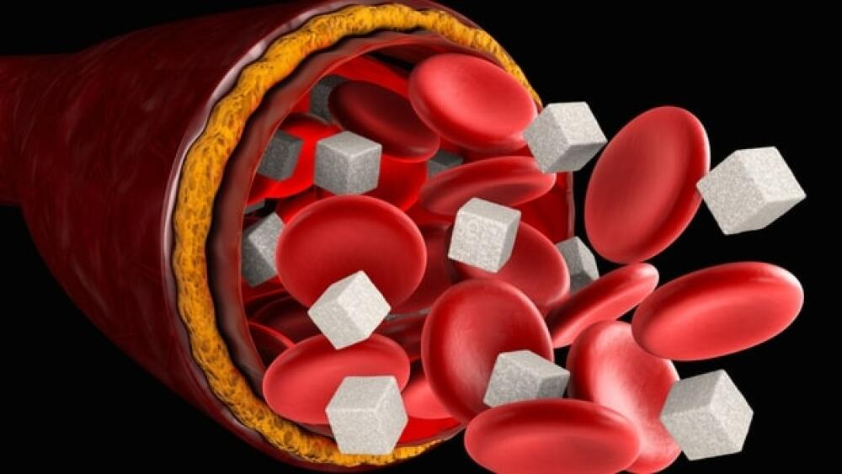
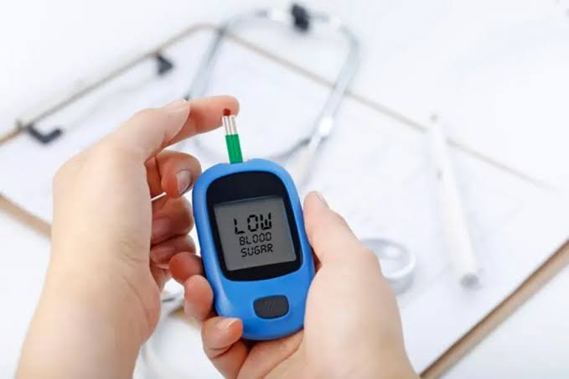
Hastaneye Yatınca ne yapalım?
Hipergliseminin Potansiyel Zararları
Hastanede yatış süresinin uzaması
Kardiyak risk artışı
Enfeksiyonlarda artış
Mortalitede artış
Hipoglisemi öyküsü?
Karaciğer- Böbrek Fonksiyonları
HbA1C

Slide 4
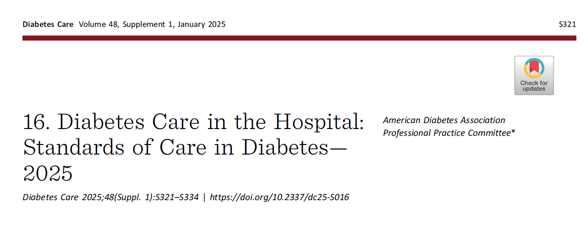

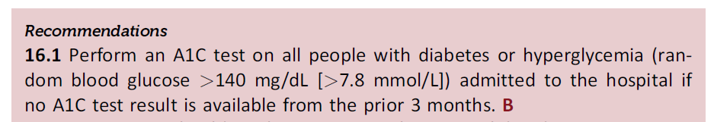
ADA 2025 Önerisi:

Slide 5
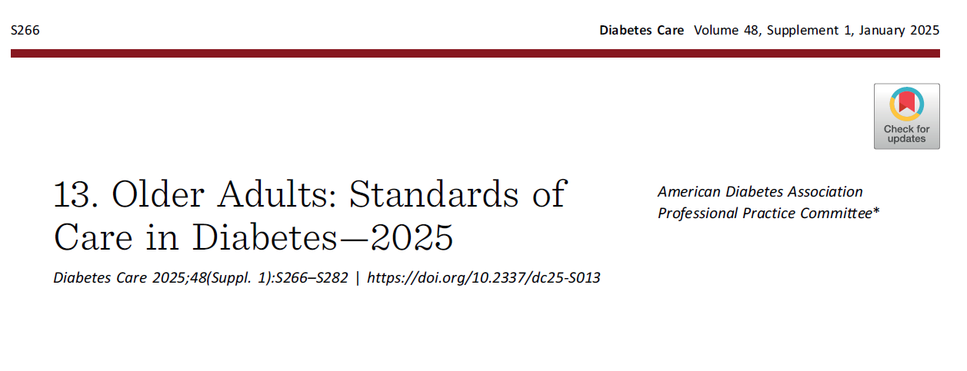
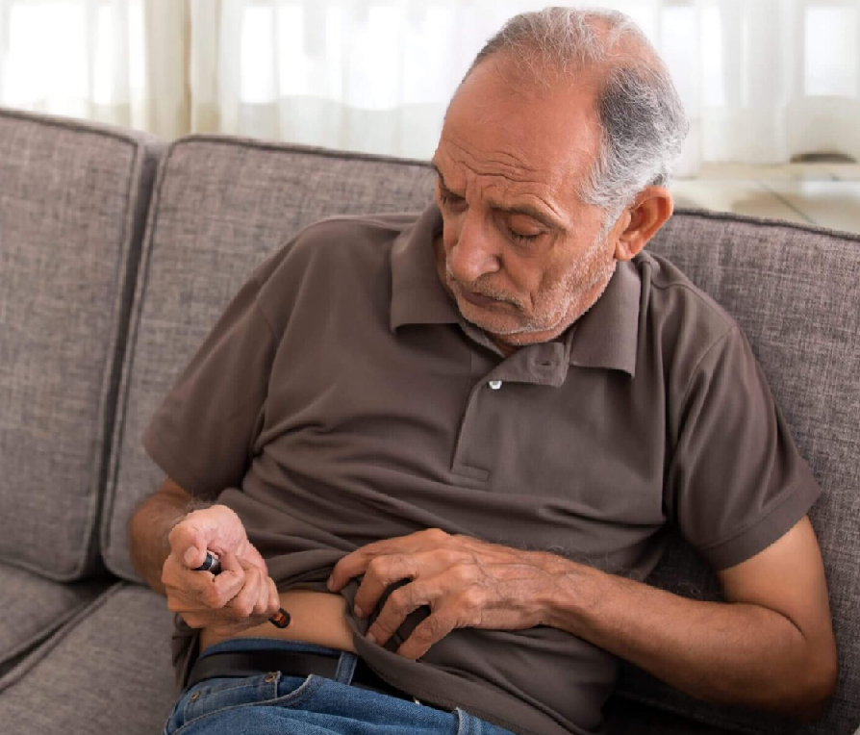
1. Diyabetli yaşlı yetişkinlerde tıbbi öykü yanında psikolojik durumu, işlevselliği (öz bakım becerileri) ve sosyal ihtiyaçları değerlendirilerek diyabet yönetimi için hedefler ve tedavi yaklaşımı belirlenmelidir.
2. Geriatrik sendromlar (bilişsel bozukluklar, depresyon, kırılganlık, inkontinans, düşmeler, kronik ağrı, ….), hipoglisemi ve polifarmasi açısından en az yılda bir kez tarama yapılmalıdır çünkü bunlar diyabet kontrolünü etkileyebilir ve yaşam kalitesini düşürebilir.
3- HKB ve Demans taraması 65 yaş ve üzeri yetişkinlerde ilk vizitte ve yıllık olarak yapılmalıdır.

Slide 6
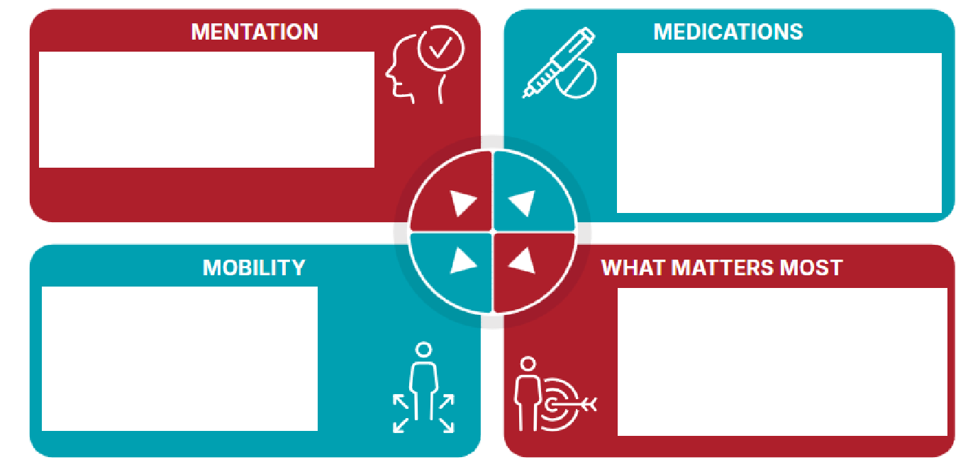
İlaçlarını kullanabilme
DM teknolojisini kullanabilme
Anksiyete,depresyon
HKB, Demans
Kendine yetme- Özbakım
Tedavi yükü sigorta kapsamı
Organ komplikasyonları
Polifarmasi
Advers ilaç reaksiyonları
Sosyal ve ailevi destek
Hipoglisemi riski, hipoglisemi korkusu
Kişisel hedef ve beklentiler
Semptom ve hastalık yükü
Yeme ve tedavi tercihleri (enjeksiyonlar ve monitorizasyon)
Tedavinin riskleri- yararları
Yanlızlık, izolasyon, yaşam kalitesi
Yaşam beklentisi
Ayak komlikasyonları
Fonksiyonel kapasite
Kırılganlık sarkopeni
Nöropati, alt ekstremite güçsüzlüğü
Görme-işitme problemleri

Slide 7
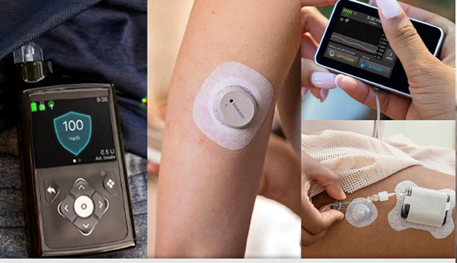
Tedavi Hedefleri:
1. Kognitif fonksiyonları normal, ek kronik hastalık sayısı az ve stabil olan nispeten sağlıklı diyabetik yaşlılar daha düşük glisemik hedeflerde (örneğin A1C <%7,0–7,5), veya CGM kullanılıyorsa 70–180 mg/dL aralıkta kalma oranı ≈%70 ve aralık altında ( ≤ 70 mg/dl altında) kalma oranı ≤%4 olmalıdır.
2. Komplike sağlık durumu olan yaşlı yetişkinler klinik olarak heterojen olup değişken yaşam beklentileri vardır. Bilişsel ve/veya fiziksel kısıtlamaları, kırılganlığı, ciddi komorbiditeleri ve antidiyabetik ilaçlardan yarar görme-zarar oranı daha düşük olanlar için daha düşük hedefler dikkate alınmalıdır. Glisemik hedefler kişiye özel olmalı ve hipoglisemiden kaçınmaya öncelik vermelidir. Hedefler daha az katı (örneğin, A1C <%8 ve/veya CGM 70–180 mg aralıkta kalma oranı ≈ %50 ve ≤ 70 mg/dL aralıkta kalma oranı ≤ %1 )

Slide 8
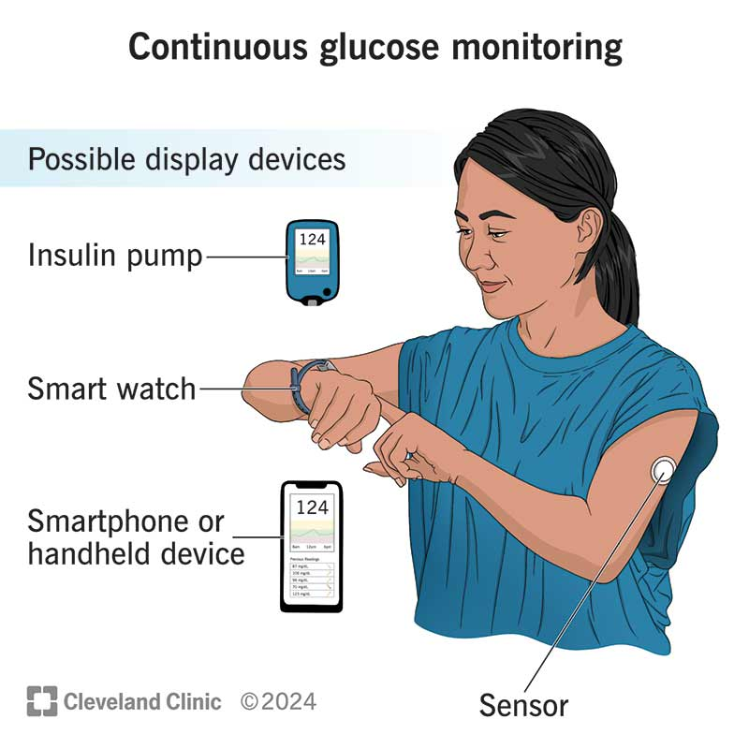

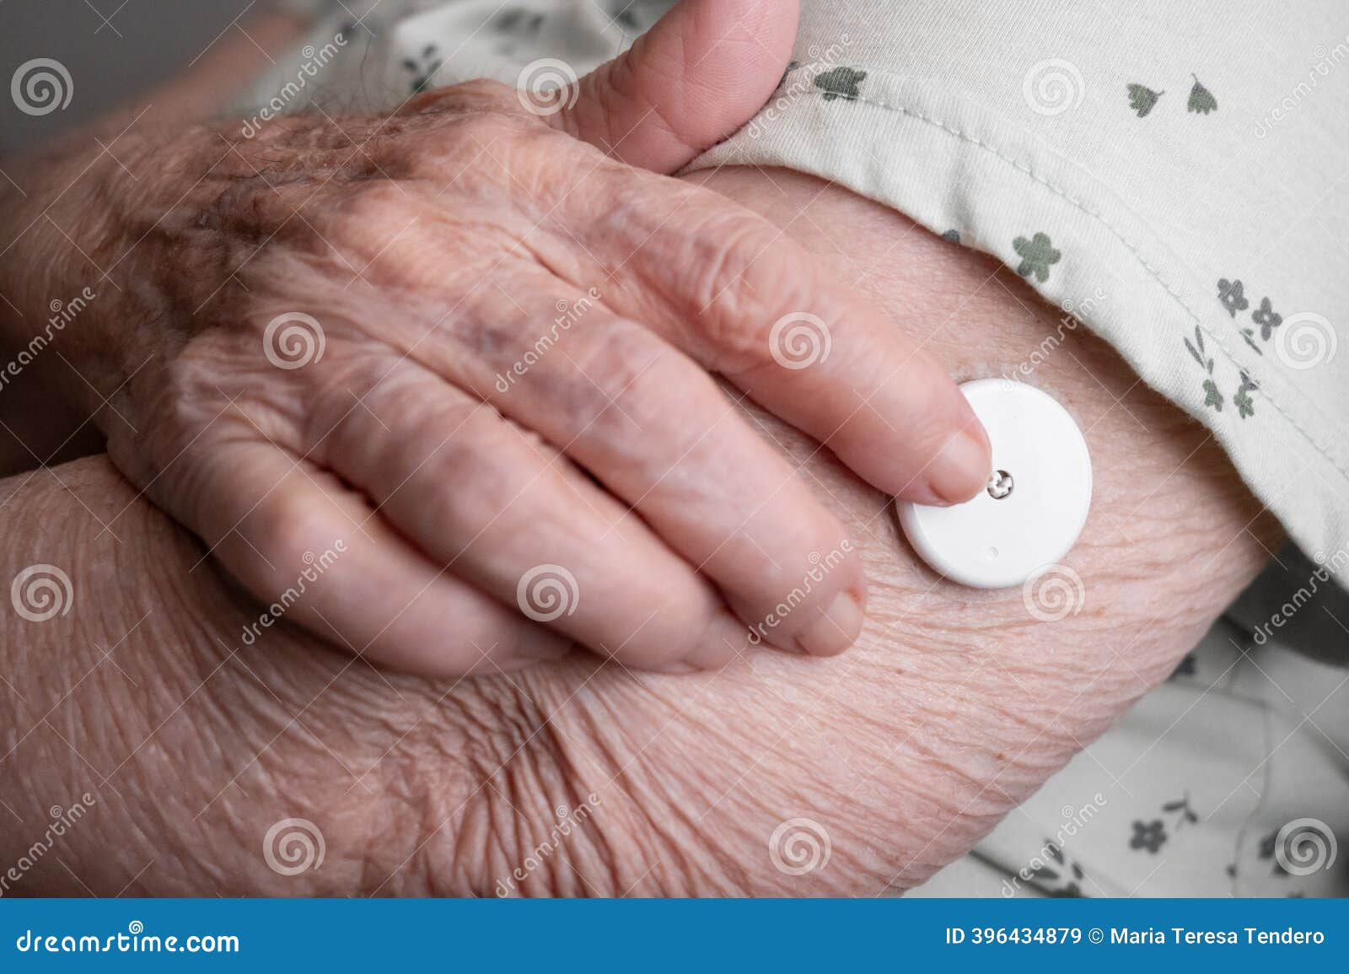

Slide 9
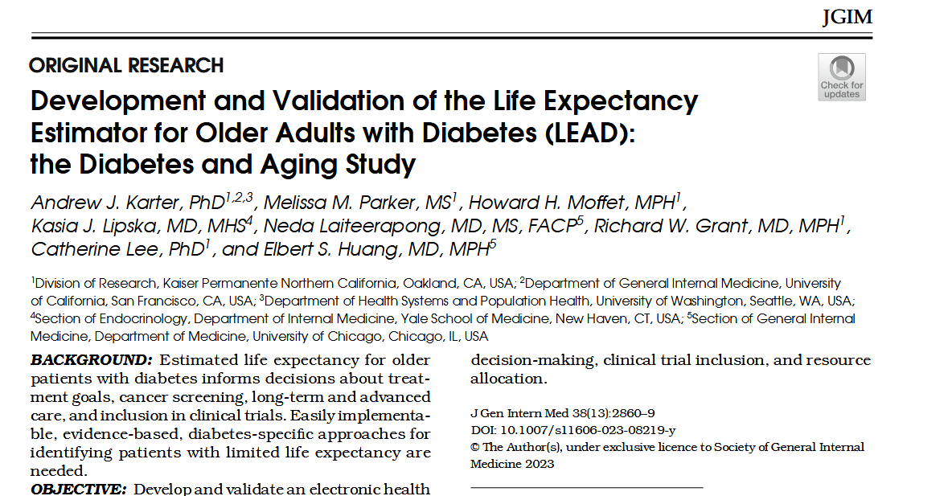
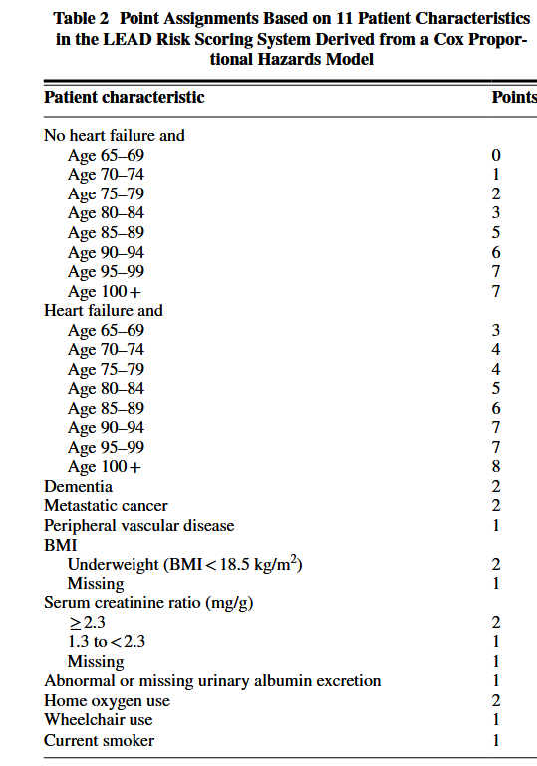

Slide 10
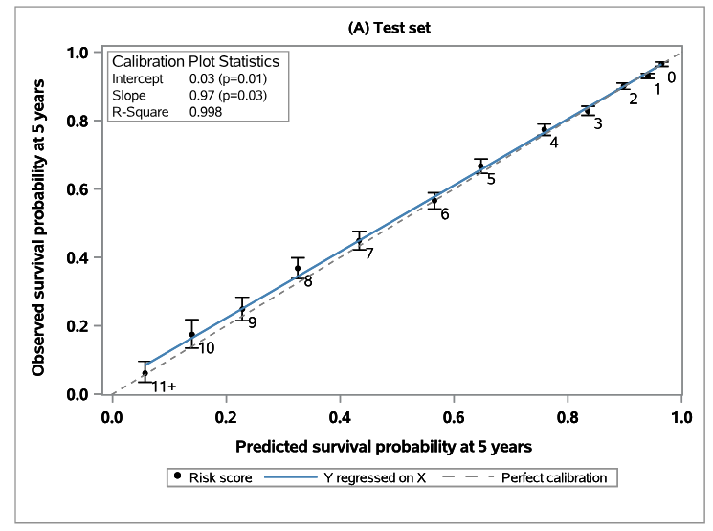

Slide 12
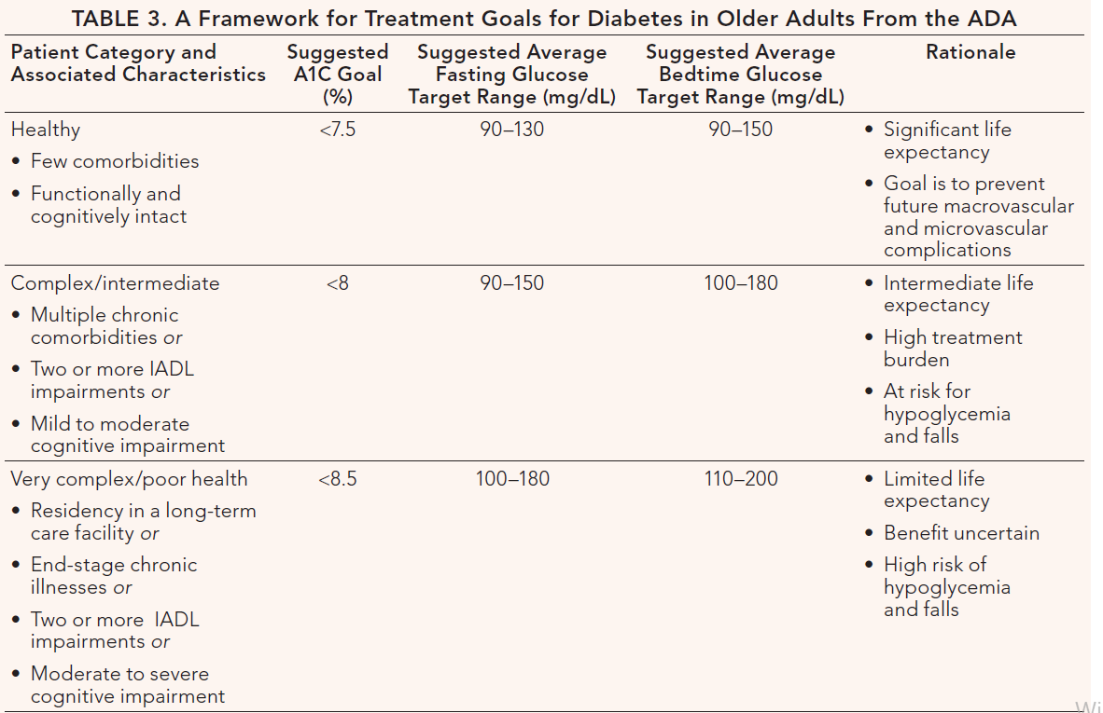
ADA 2018

Slide 13
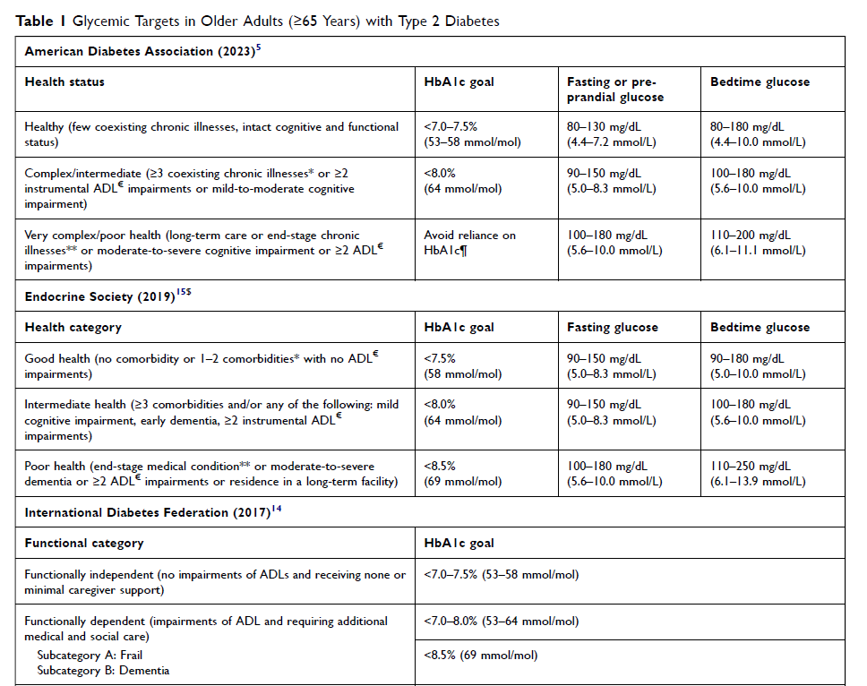

Slide 14
Hasta Grubu | CGM hedefleri | Açlık KŞ | Yatarken KŞ | HT
Sağlıklı ( Az sayıda kronik hastalığı olan ve bilişsel fonksiyonları normal olan) | 70–180 mg/dL aralıkta kalma süresi (AKS) oranı ≈%70 ve aralık altında ( ≤ 70 mg/dl altında) kalma süresi ≤%4 olmalıdır. | 80-130 mg/dl | 80-180 mmHg | <130/80 mmHg
Karmaşık/orta (birden fazla kronik hastalık, iki veya daha fazla GYA bozukluk veya hafif orta bilişsel bozukluk) | 70–180 mg AKS oranı ≈ %50 ve ≤ 70 mg/dL AKS oranı ≤ %1 ). | 90-150 mg/dl | 100-180 mmHg | <130/80 mmHg
Çok karmaşık/kötü sağlık durumu (uzun süreli bakım veya son dönem kronik hastalıklar veya orta ila şiddetli bilişsel bozukluk veya iki veya daha fazla günlük yaşam aktivitesinde bozukluk) |  | 100-180 mg/dl | 110-200 mg/dl | <140/90

Slide 15
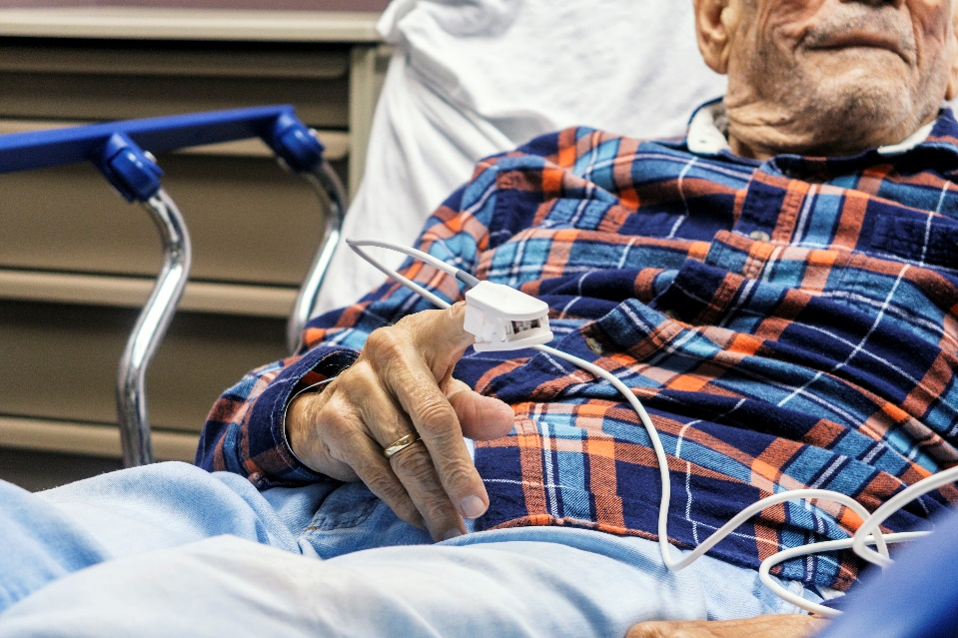
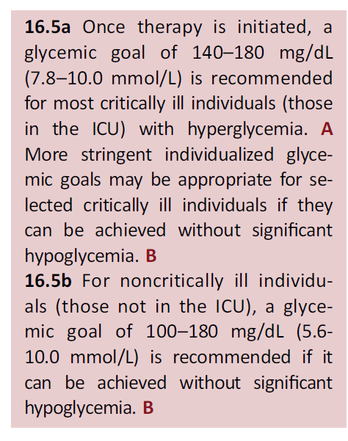
Non-kritik (YBÜ olmayan) hastalarda Kan Glukozu 100-180 mg/dl aralığında olması önerilir
KŞ>180 mg/dl olduğunda tedavi başlanmasını öneriyor.
YBÜ hastalarında önerilen 140-180 mg/dl (Hatta Kardiyo YBÜ 110-140 mg/dl)
FDA hastanede kapiller glukoz ölçümü öneriyor.

Slide 16
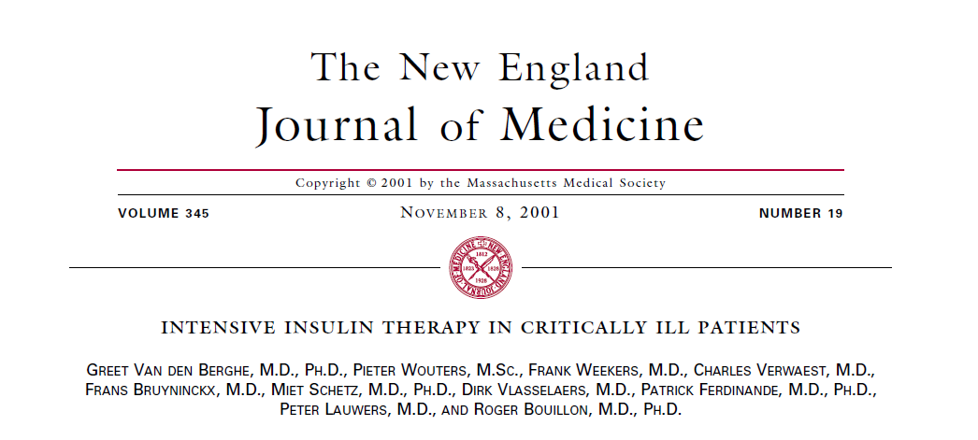
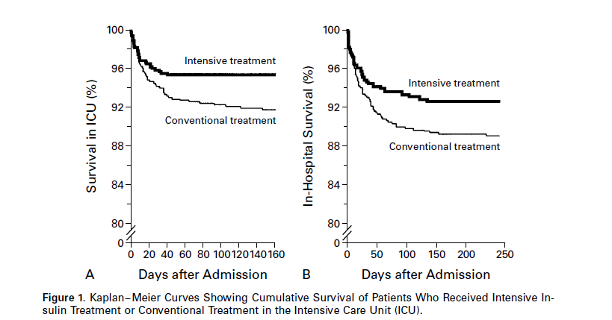
2001 Cerrahi YBÜ intensif insülin tedavisi çalışması( LEUVEN)
1548 hasta, intensif tedavi 80-110 mg/dl, konvansiyonel 180-200 mg/dl
Konvansiyonel grupta ortalama KŞ: 153 mg/dl
İntensif tedavi kolunda ortalama KŞ: 103 mg/dl
İntensif tedavi kolunda hastane içi ölüm oranı %34, kan dolaşımı enfeksiyonları %46, diyaliz veya hemofiltrasyon gerektiren akut böbrek yetmezliğini %41 oranında azaldı.

Slide 17
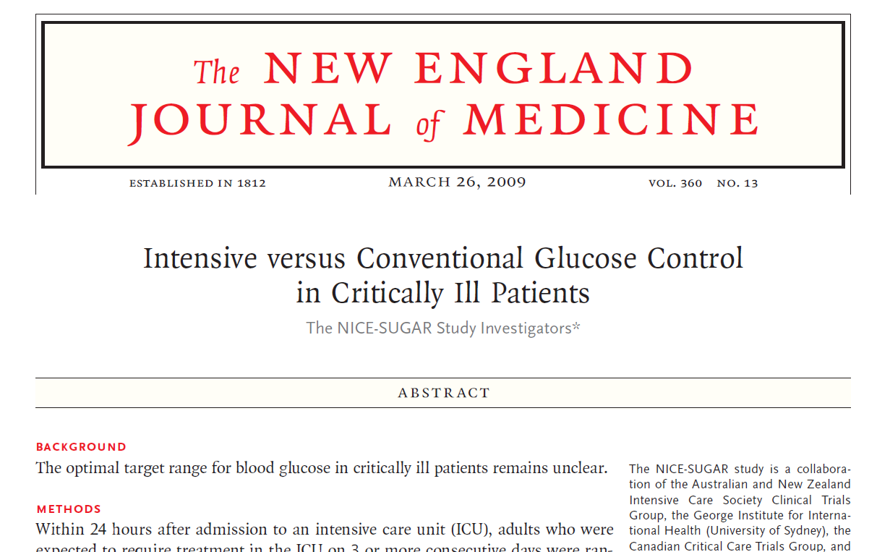
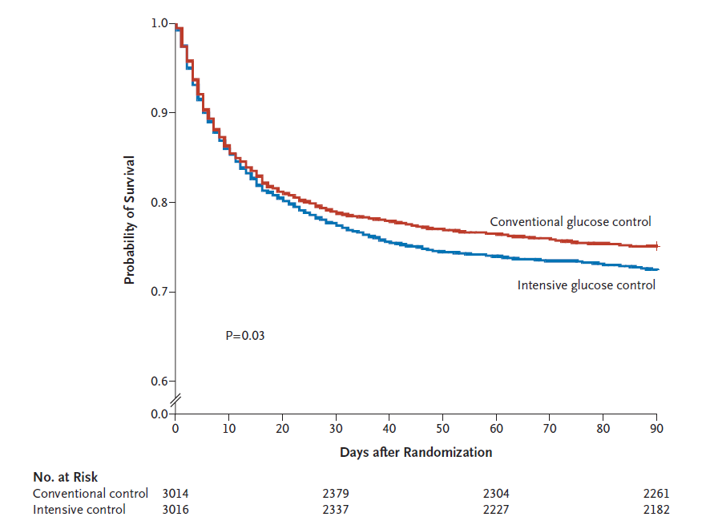
Nice-Sugar Çalışması 2009
YBÜ’de 3054 hasta intensif glukoz kontrol 81-108 ve 3050 hasta konvansiyonel kontrol <180 mg/dl hedeflenerek iki kola ayrıldı. Hastalar EN ve IV insülin tedavisi altında olup ortalama KŞ: 115 vs. 144 mg/dl.
90 günlük mortalite %27.5 vs. %24.9
Ciddi hipoglisemi %6.8 vs %0.5

Slide 18
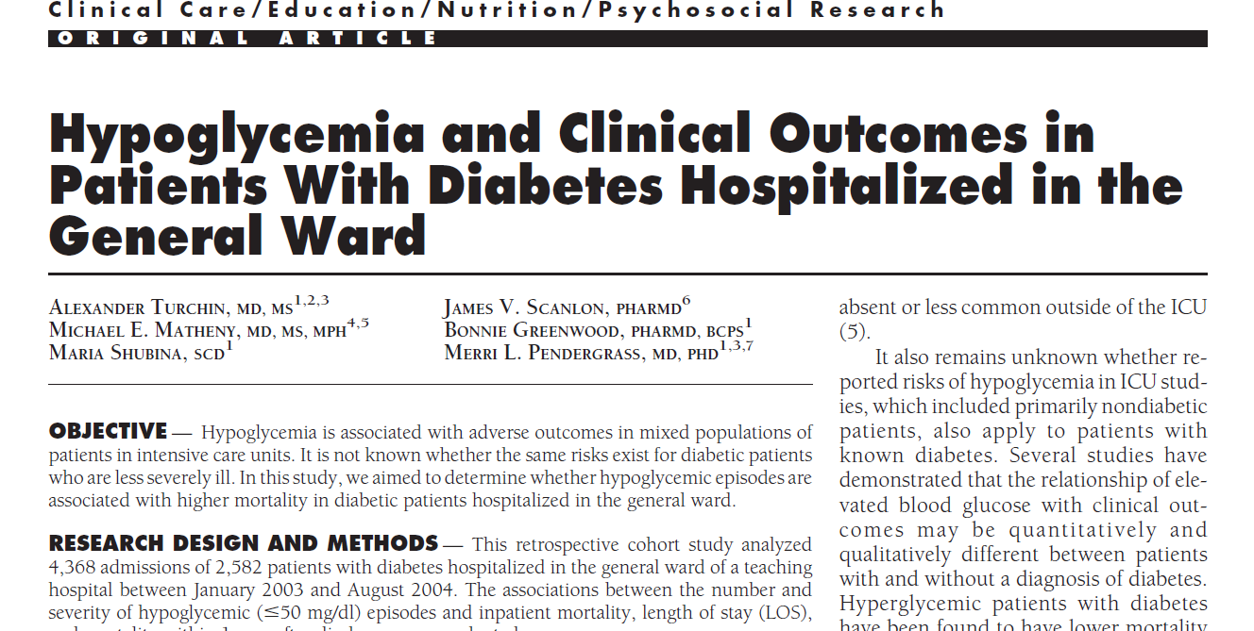
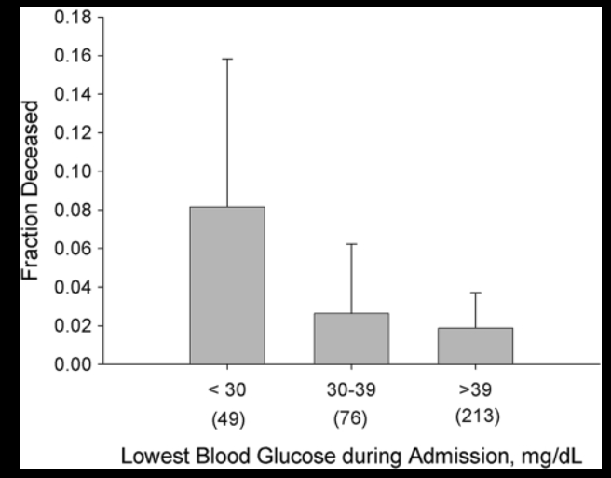
2009 yılı retrospektif bir kohort çalışmasında, serviste yatan 2.582 diyabet hastasının 4.368 yatışı analiz edildi. Hipoglisemi (50 mg/dl) ataklarının sayısı ve şiddeti ile yatan hasta mortalitesi, hastanede kalış süresi (LOS) ve taburcu olduktan sonraki 1 yıl içindeki mortalite arasındaki ilişkiler değerlendirildi.
Hipoglisemi ile geçirilen her ek gün, hastanede ölüm riskinde %85,3 (P 0,009) ve taburcu olduktan sonraki 1 yıl içinde ölüm riskinde %65,8 (P 0,0003) artışla ilişkili.
Hastane içi mortalite hastanede yatış sırasında en düşük kan şekerindeki her 10 mg/dl'lik düşüş için 3 kat artmakta (P 0,005).
Hipoglisemi ile geçirilen her gün için hastanede kalma süresi 2,5 gün artmakta (P 0,0001).

Slide 19
Açlık glikoz düzeylerinin <100 mg/dL (<5,6 mmol/L) olmasının, sonraki 24 saat içinde hipogliseminin öngörücüsü
KŞ hedefleri için seçilmiş popülasyonlarda (kısa yaşam beklentisi olan, hipoglisemi riski yüksek olan terminal dönemdeki hastalar) 250 mg/dL'ye (13,9 mmol/L) kadar kabul edilebilir

Slide 20
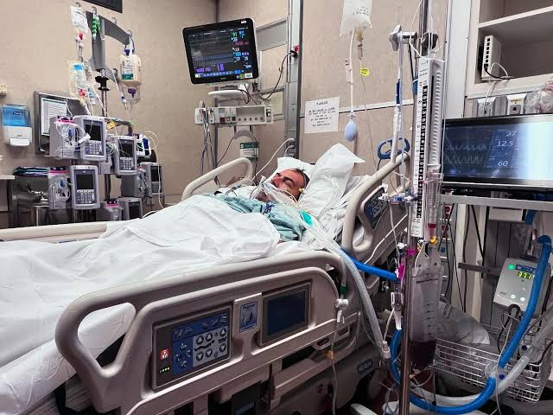
Tedavi ve Takip
YBÜ’ standart tedavi IV insülin infüzyonudur.
KŞ>180 olduğunda insülin infüzyonu başlanıp 1-2 saatlik aralıklarla KŞ takibi yapılarak hedef 140-180 aralığında olacak şekilde doz modifiye edilir.
Birçok IV insülin infüzyon şeması mevcut. Örn. (Atlanta Metodu) Başlangıç dozu= (KŞ-60)x0.02 U
Kiloya göre basitleştirilmiş şema :Zayıf/Yaşlı/HD hastası için total günlük doz: 0.3 U /kg, Normal kilolu 0.4 U/kg, Aşırı kilolu 0.5 U/kg

Slide 21
İntravenözden Subkutan İnsüline Geçiş
Total günlük infüzyon dozunun %60-80’i total günlük insülin dozu olarak alınır. Stabil glisemik kontrol sağlanan hastada önceki 6-8 saat içindeki insülin infüzyon dozuna göre de hesaplanabilir.
İnfüzyonu kesmeden 2 saat önce s.c. İnsulin yapılmalıdır.
Infüzyon ile eş zamanlı 0.15-0.3 (≈0.25 U/kg) uzun etkili s.c. İnsulin verilmesi protokolü de hastanede yatış süresini ve rebound hiperglisemi riskini azalttığı için önerilmektedir.
Oral alımı olan hastada Bazal+1 bolus, bazal+3 bolus
Hipoglisemi riski nedeni ile 75/25, 70/30 veya 50/50 premix insülinler gibi insülin karışımları rutin olarak hastane içi kullanım için önerilmemektedir.

Slide 22
ADA 2025 Insulin tedavisi önerileri
Bazal, prandiyal ve düzeltme bileşenlerinden oluşan bir insülin planı, yeterli besin alımı olan non-YBÜ hastanede yatan bireylerin çoğu için tercih edilen tedavi yöntemidir.
Tip 1 diyabet nedeniyle hastaneye yatırılan tüm bireylerde, ağızdan hiçbir şey almayanlar da dahil bazal ve düzeltme bileşenlerinden oluşan bir insülin şeması gereklidir; besin alımı olanlara öğünlerde prandiyal insülin eklenir.
Bazal insülin veya bazal+ düzeltme insülini planı, yetersiz oral alımı olan non-YBÜ hastanede yatan hastalar için tercih edilir.
Hastane ortamında bazal insülin içermeyen yalnızca bir düzeltme veya tamamlayıcı insülin (eski adıyla sliding scale) uzun süre kullanımı önerilmez.

Slide 23
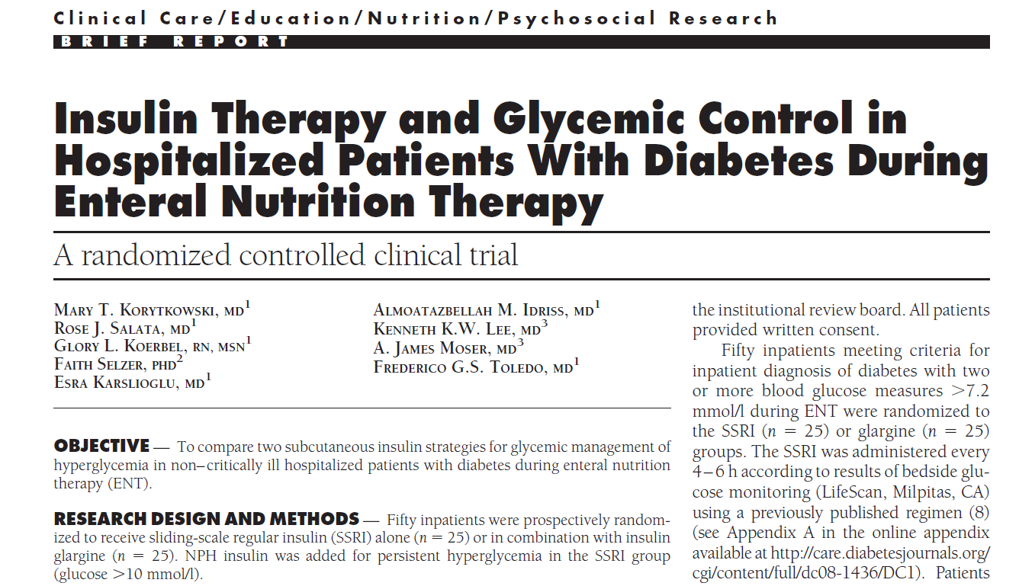
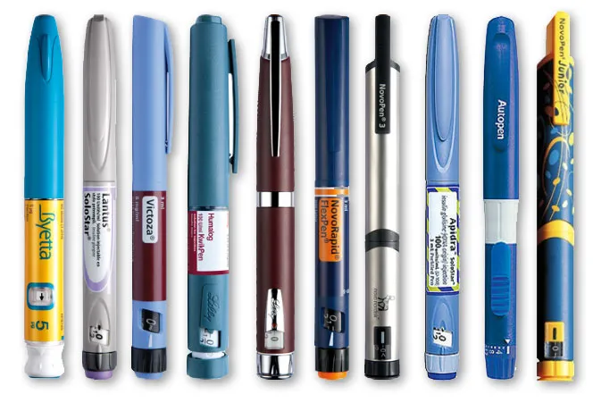
Hastanede yatan non-YBÜ diyabetli hastalarda EN sırasında Sliding Scale Regüler Insulin (SSRI) ve Insulin glargine tedavilerini karşılaştırmak.
Peşpeşe 2 ölçüm >130 mg/dl olan hastalara bir gruba SSRI, diğerine glargin başlandı. Hedef KŞ 110-180 mg/dl.
İzlemde SSRI grubunun %48’ine NPH eklenmesi gerekti
Sonuç olarak SSRI ve Glargine grupları arasında etkinlik ve güvenlik açısından fark saptanmadı.

Slide 24
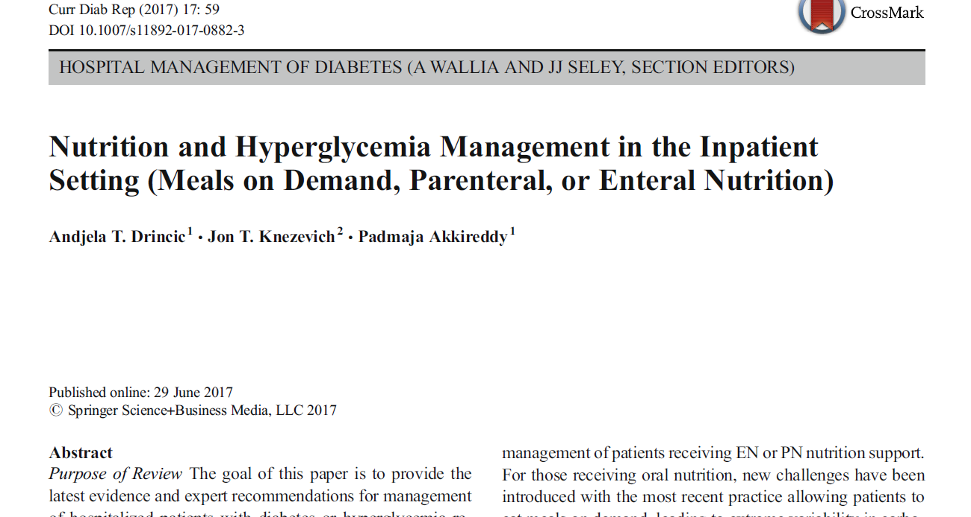
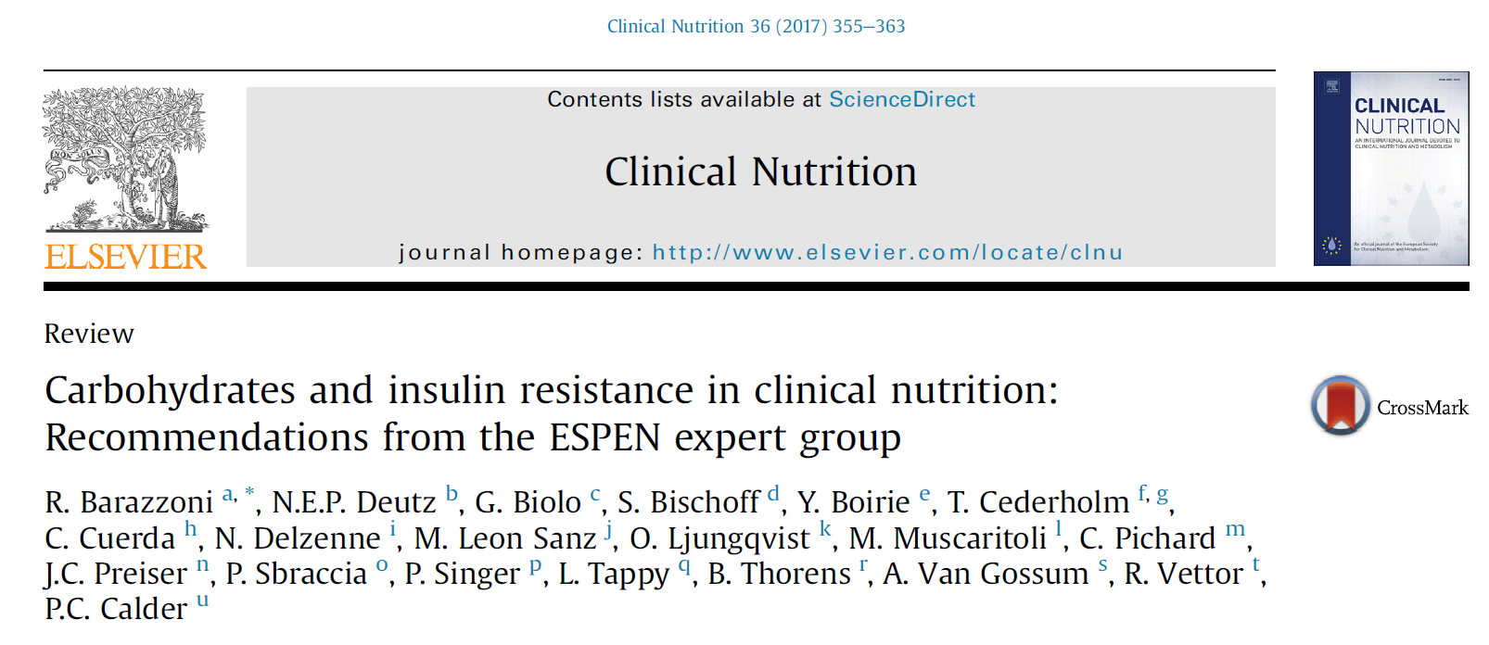
Enteral ve Parenteral Beslenme
Hiperglisemi oranı EN alan hastalarda %30, PN alan hastalarda >%50
Enteral beslenme inkretin hormonların salgılanmasını ve endojen insülin seviyesini arttırır.
Enteral tüple beslenen hastada hedef KŞ 140-180 mg/dl aralığında tutulmalıdır.
KŞ takibi 4-6 saatte bir yapılabilir. 48 saat içinde hiç >140 değeri olmayan diyabetik olmayan hastalarda KŞ takibi azaltılabilir.
Daha iyi glisemik kontrol için DM hastalarında diabetik ONS kullanılması öneriliyor.

Slide 25
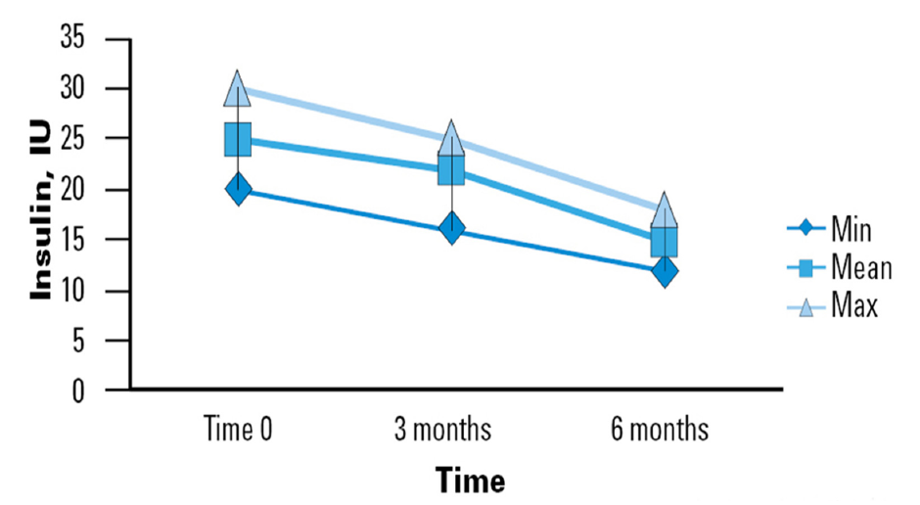
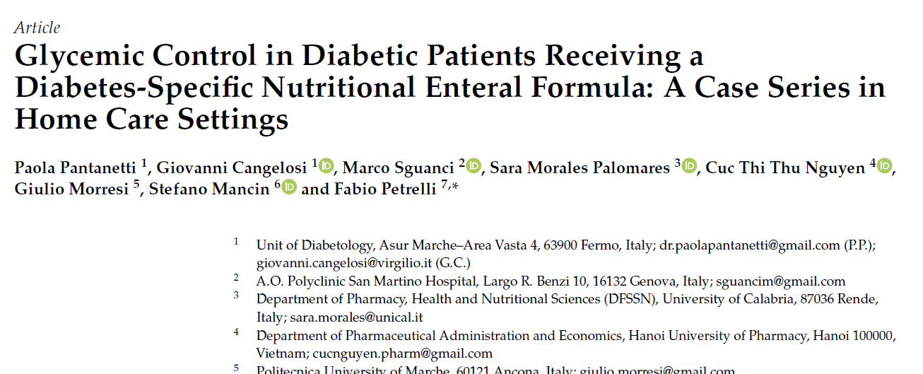
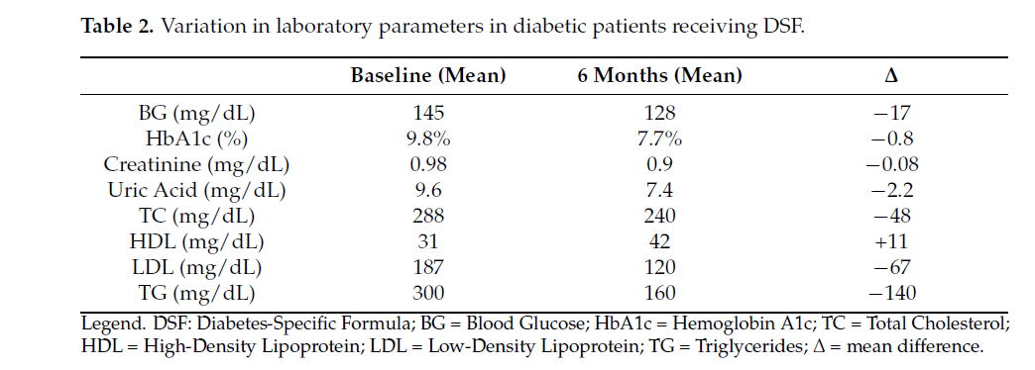

Slide 26
EN Sırasında Hipergliseminin Önlenmesi ADA-2025
Enteral veya parenteral beslenme alan ve insüline ihtiyaç duyan bireyler için insülin reçeteleri, bazal, prandiyal ve düzeltici insülinleri kapsamalıdır.
Bazal insülin alan çoğu hasta bazal dozlarına devam etmelidir; ancak toplam günlük insülin dozu, enteral ve parenteral formüllerdeki her 10-15 g karbonhidrat için 1 ünite insülin olarak hesaplanabilir. Düzeltici insülin 4-6 saatte bir uygulanabilir.
Enteral beslenme kesintiye uğrarsa, hipoglisemiyi önlemek için dekstroz infüzyonuna başlanmalıdır.
Enteral bolus beslenme alan yetişkinler için, her beslenmeden önce her 10-15 g karbonhidrat için yaklaşık 1 ünite regüler insülin veya hızlı etkili insülin uygulanmalıdır.

Slide 27
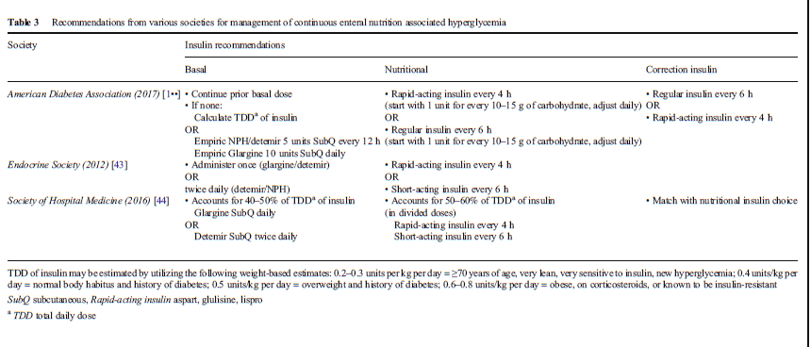

Slide 28
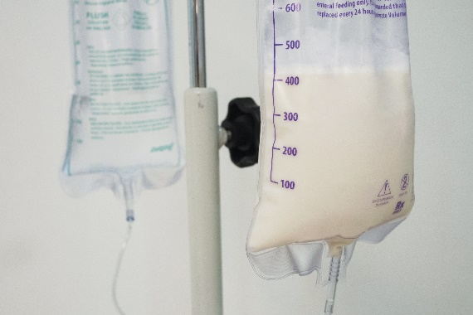
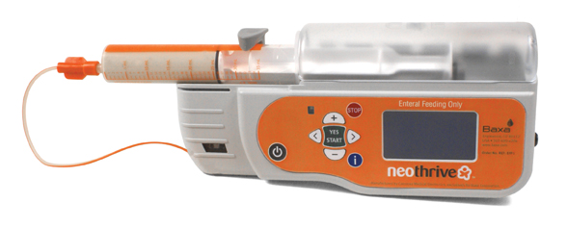
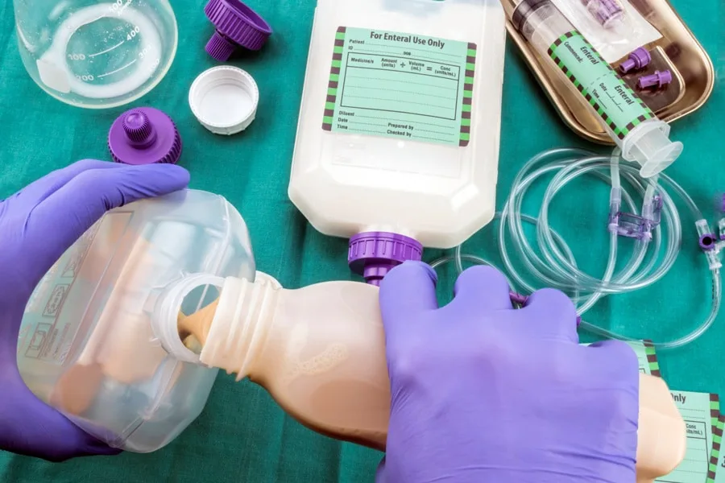
Tüple bolus beslenen hastada total günlük dozun %40’ı bazal + %60’ı bolus EN öncesi
Tüple devamlı beslenen hastada %40 bazal+ %60’ı kısa etkili 6 saate bir eşit dozlara bölünerek
Düzenli öğün alan hastada %50 bazal + %50 pre-meal
Bu şemaların tamamında KŞ >180 olduğunda araya kısa etkili ile düzeltme dozu girilebilir.

Slide 29
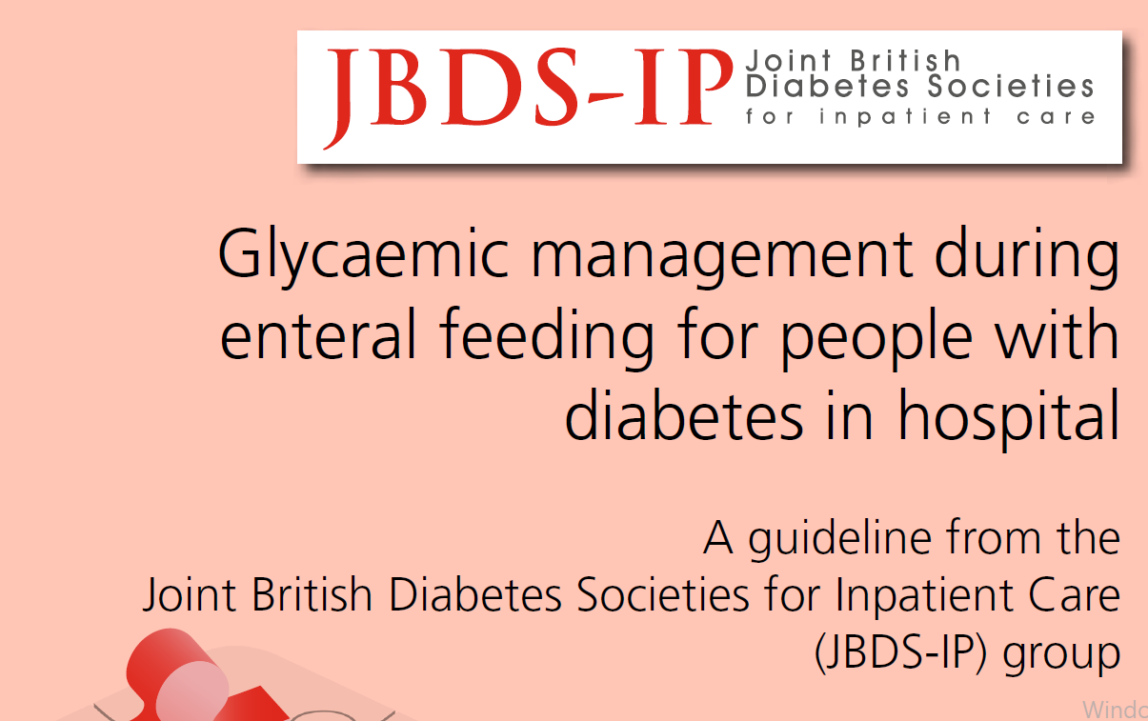
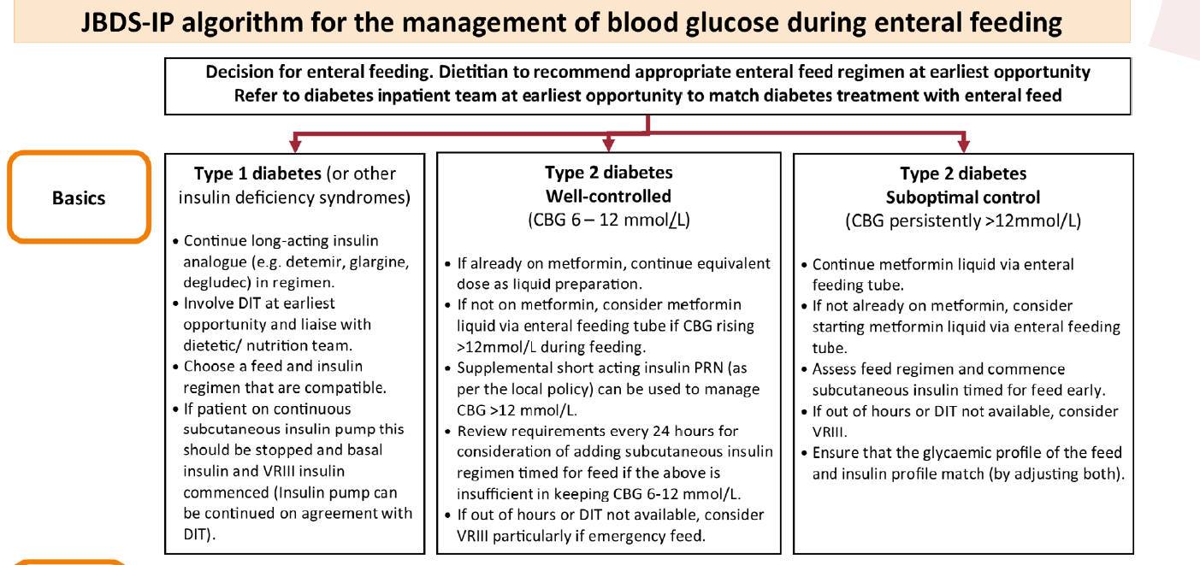
2024

Slide 30
Vaka-1
Tip 1 DM, 2x10 Ü Levemir rutin, EN başında VRII 1-3 U/st= TGD 50 Ü
75 cc/st 20 st/ infüzyon toplam CHO:185 gr
1.Adım Levemir devam edelim,
2.Adım:TGD %20 Azalt=40 Ünite Hesapladığımız TGD bolus şeklinde 4-6 stte bir S.c verelim Örn: Aspart 4 saatte bir 20 saatte toplam 5x8 Ünite
Burada EN kesilmeden en az 4 saat önce son dozu yaptığımıza emin olalım

Slide 31
Vaka-2
Tip2 DM, bazal insülin almıyor, VRI 1-3 Ü/st=50 Ü
75 cc/st 20 st/ infüzyon toplam CHO:185 gr
TGD %20 Azalt: 40 Ü
Seçenek 1: NPH 24 Ü EN başında ve 16 Ü beslenmenin bitmesine 10 st kala S.C.
Seçenek 2: Premix İnsulin aynı doz aynı saatlerde

Slide 32
Vaka 3
66 y Kadın , 2x30 Ü NPH kullanıyor,
100 cc/st 16 saat, Total CHO : 240 gr
İnsulin ihtiyacı?
Daha önce insülin kullanmasaydı 1Ü/ 10 gr CHO
Eski insülin dozu <40 Ünite olsaydı 1Ü / 8 gr CHO
Eski dozu >40 ünite , 1 Ü/6 Gr CHO
Hastamızın ihtiyacı 240 gr/ 6 = 40 Ü uzun etkili olarak verilebilir.

Slide 33
PN Sırasında Hipergliseminin Önlenmesi
PN'de dekstroz içeriğinin azaltılması (<4 mg/kg/dk)
PN'de kalori içeriğinin azaltılması (hesaplanan kalorinin %80’i)
PN'de glikoz dışı karbonhidrat kullanımı (glucose-fructose-xylitol 2:1:1
PN'nin EN ile birleştirilmesi
TEDAVİ:
Hedef KŞ 140-180 mg/dl aralığında tutulmalıdır.
1-Ayrı bir yoldan IV. insülin infüzyonu kullanılması,
2- Bazal insülin ile kısa etkili insülinin birleştirildiği s.c insülin kullanımı,
3- PN torbasına regüler insülin eklenmesi ve s.c. kısa etkili düzeltici insülin gerektiğinde kullanılması (Diyabetik hastalarda 1Ü/10 gr dekstroz, diyabeti olmayan hastalarda 1Ü/20 gr dekstroz oranında ya da bir önceki günkü insulin infüzyon dozu torbaya koyulabilir. Ancak insülin torbaya yapışabilir, zamanla etkisi azalabilir. )

Slide 34
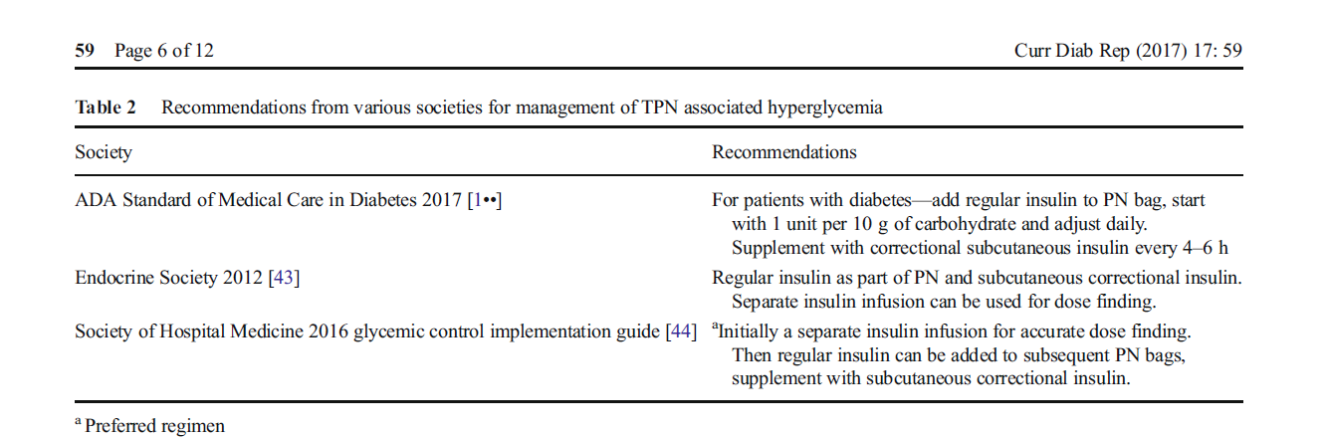

Slide 35
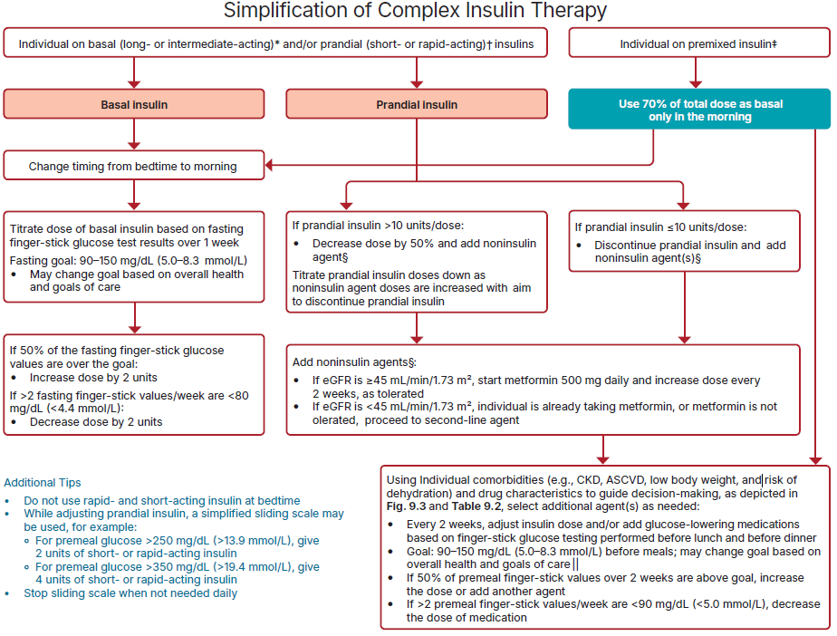
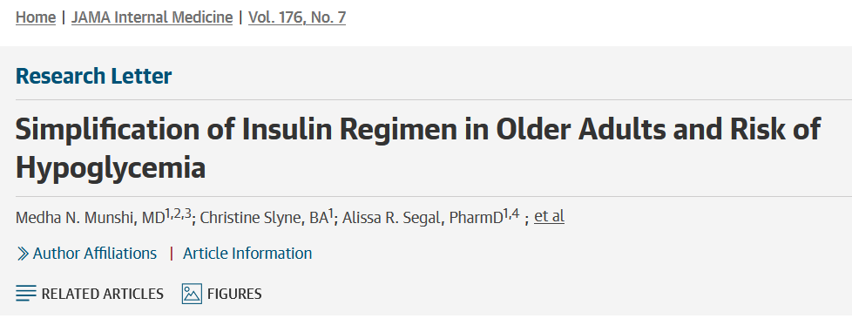

2016

Slide 36
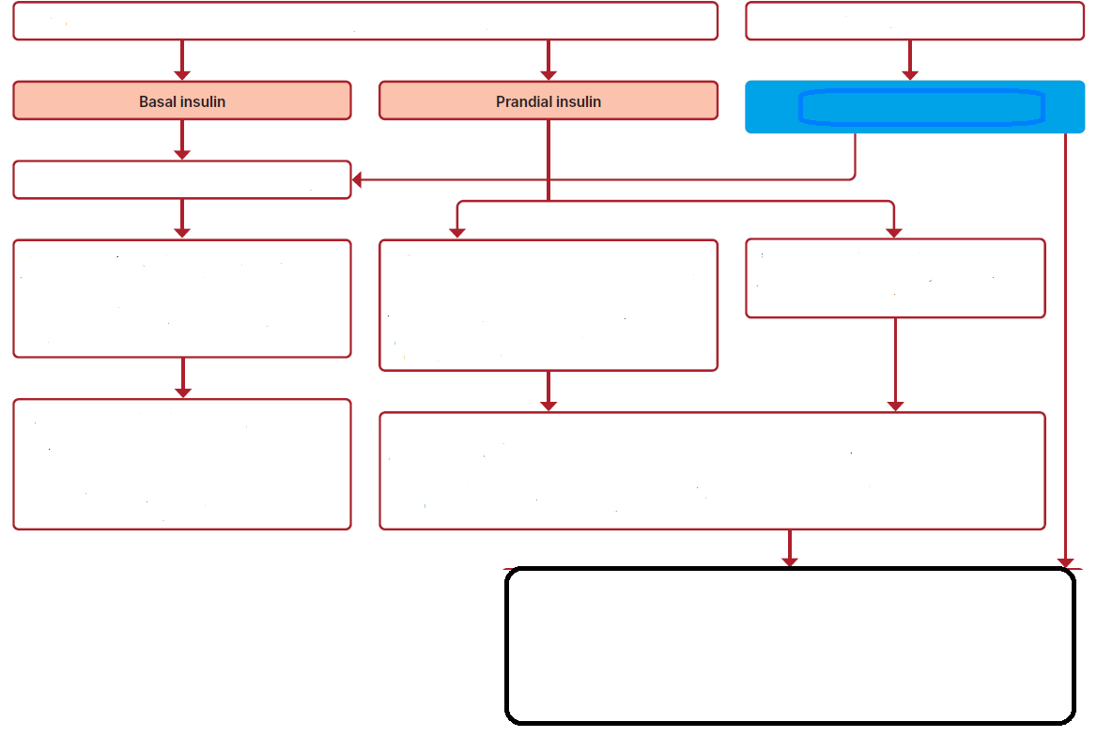
Bazal (uzun veya orta etkili)* ve/veya prandiyal (kısa veya hızlı etkili)† insülin kullanan
Karışım insülin kullanan
Toplam dozun %70'ini bazal olarak yalnızca sabah kullanın.
Geceden sabaha çek
Prandial insülin ≤10 ünite/doz ise:
• Prandial insülini kesin ve
insülin dışı ajan(lar) ekleyin
Bazal insülin dozunu, 1 hafta boyunca açlık kan şekeri testi sonuçlarına göre ayarlayın. Açlık hedefi: 90–150 mg/dL
• Genel sağlık durumuna ve bakım hedeflerine bağlı olarak hedef değişebilir.
Prandial insülin >10 ünite/doz ise: • Dozu %50 azaltın ve insülin dışı bir ajan ekleyin. Prandiyal insülin dozlarını, insülin dışı ajan dozları artırıldıkça azaltın. Prandiyal insülini kesmeyi hedefleyin.
Açlık parmak ucundan alınan kan şekeri değerlerinin %50'si hedefin üzerindeyse: Dozu 2 ünite artırın
Haftada >2 açlık parmak ucundan alınan kan şekeri değeri <80 mg/dL (<4,4 mmol/L) ise: Dozu 2 ünite azaltın
İnsülin dışı ilaçlar ekleyin:
• eGFR ≥45 mL/dak/1,73 m² ise, günlük 500 mg metformin tedavisine başlayın ve tolere edildiği şekilde dozu 2 haftada bir artırın.
• eGFR <45 mL/dak/1,73 m² ise, kişi zaten metformin alıyorsa veya metformin tedavisine devam edilmiyorsa, ikinci basamak ilaca geçin.
Her 2 haftada bir, öğle yemeğinden önce ve akşam yemeğinden önce yapılan parmak ucundan kan şekeri testine göre insülin dozunu ayarlayın ve/veya glikoz düşürücü ilaçlar ekleyin. • Hedef: Yemeklerden önce 90–150 mg/dL genel sağlık ve bakım hedeflerine bağlı olarak hedef değiştirilebilir. • 2 hafta boyunca yemek öncesi kan değerlerinin %50'si hedefin üzerindeyse, dozu artırın veya başka bir ilaç ekleyin. • Haftada 2'den fazla yemek öncesi kan değeri <90 mg/dL ise, ilacın dozunu azaltın.

Slide 37
Karmaşık Tedavilerinin Basitleştirilmesi
Bazal +/-prandiyal kısa etkili insülin kullanan hastalarda bazal insülinin geceden sabaha çekilmesi,
Bu öneri için kanıtlar glargine U100 ve detemir ile yapılan çalışmalardan gelmektedir.
* Eğer sabah açlık kan şekeri düzeyleri hedef değerden yüksekse, öğle veya akşam yemeği öncesi kan şekeri düzeyleri hedef değere ulaşırsa, glargin dozunu aynı dozda yatmadan önceye çekin.

Slide 38
Ne Zaman Tedavi Şemasını Basitleştirelim?- ADA 2025
Hasta Grubu | Basitleştir | Yoğunluğu azalt ya da kes
Sağlıklı ( Az sayıda kronik hastalığı olan ve bilişsel fonksiyonları normal olan) A1C <7.0–7.5% | A1C'den bağımsız olarak insülin tedavisi sırasında şiddetli veya tekrarlayan hipoglisemi, Geniş glikoz dalgalanmaları, Akut hastalık nedeniyle bilişsel veya işlevsel gerileme olması | A1C'den bağımsız olarak insülin, sülfonilüreler veya meglitinidler kullanımında şiddetli veya tekrarlayan hipoglisemi, Geniş glukoz dalgalanmaları, polifarmasi
Karmaşık/orta (birden fazla kronik hastalık, iki veya daha fazla GYA bozukluk veya hafif bilişsel bozukluk) A1C <8.0% | A1C'den bağımsız olarak insülin tedavisi ile şiddetli veya tekrarlayan hipoglisemi, karmaşık insülin planını yönetememe, bakım veren partnerinin kaybı, yaşam koşullarının değişmesi veya mali zorluklar gibi sosyoekonomik nedenlerle | • A1C'den bağımsız olarak insülin, sülfonilüreler veya meglitinidler sırasında şiddetli veya tekrarlayan hipoglisemi Geniş glukoz dalgalanmaları, polifarmasi
Nitelikli bir bakım tesisinde kısa süreli bakım alan, toplumda yaşayan bireyler (A1C'ye bağımlı kalmadan glikoz hedefi 100–200 mg/dL) | Hastaneye yatış sürecinde hastanın kompleksitesi artıyorsa hastaneye yatış öncesi aldığı tedaviye dönülmesi düşünülebilir. Ama hastanın iyileşmesi, iyi yara iyileşmesi ve enfeksiyonların önlenmesi için glisemik kontrol önemlidir. | Kilo kaybı, iştahsızlık, kısa süreli bilişsel gerileme ve/veya fiziksel işlev kaybı varlığında
Çok karmaşık/kötü sağlık durumu (uzun süreli bakım veya son dönem kronik hastalıklar veya orta ila şiddetli bilişsel bozukluk veya iki veya daha fazla günlük yaşam aktivitesinde bozukluk) Sadece Hipoglisemi ve semptomatik hiperglisemiden kaçınmalı | Kişi veya bakım vereni enjeksiyon sayısını ve parmak ucundan kan şekeri ölçümünü azaltmak istiyor mu? • Bir beslenme düzeni var mı? Beslenmesi düzensiz olabilir. | Kognitif bozukluk, depresyon, anoreksi veya sülfonilüre veya meglitinid kullanırken düzensiz yeme düzeni varsa azalt, Bariz faydası olmayan herhangi bir diyabet ilacı kullanımından kaçın
Yaşam Sonunda Amaç konfor sağlamak | Tedavinin (örneğin enjeksiyonlar veya parmak delme) neden olduğu ağrı veya rahatsızlık • Tedavinin karmaşıklığı nedeniyle bakım verenlerin aşırı stresi | Semtomatik veya konfor sağlayıcı belirgin bir faydası olmayan herhangi bir diyabet ilacı kullanmaktan kaçın

Slide 39
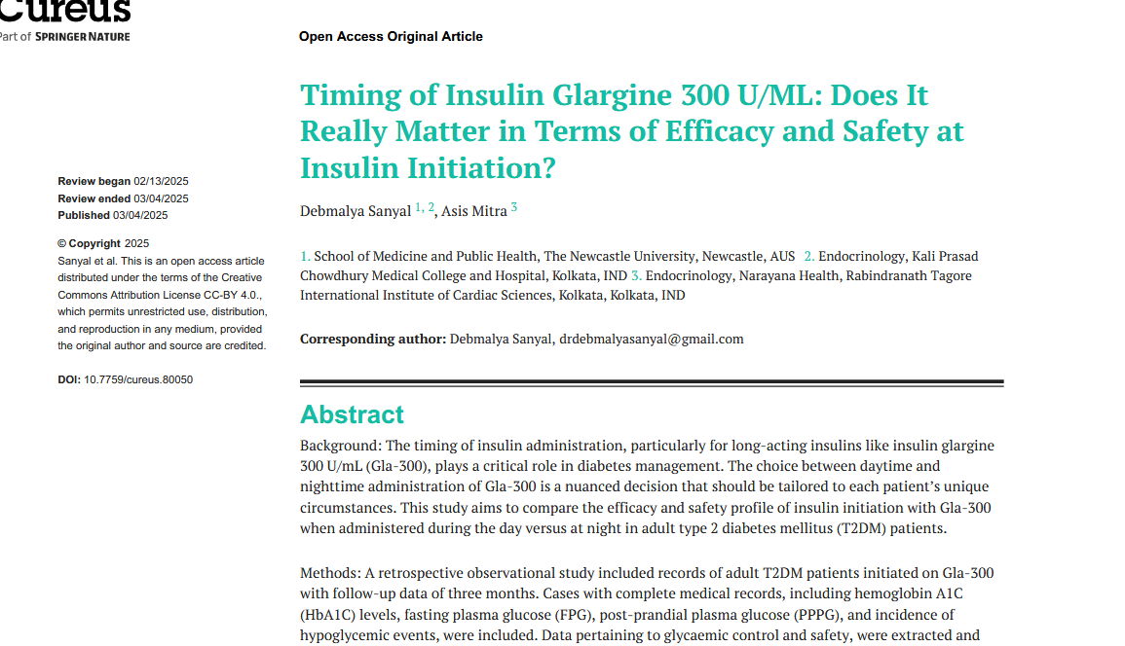
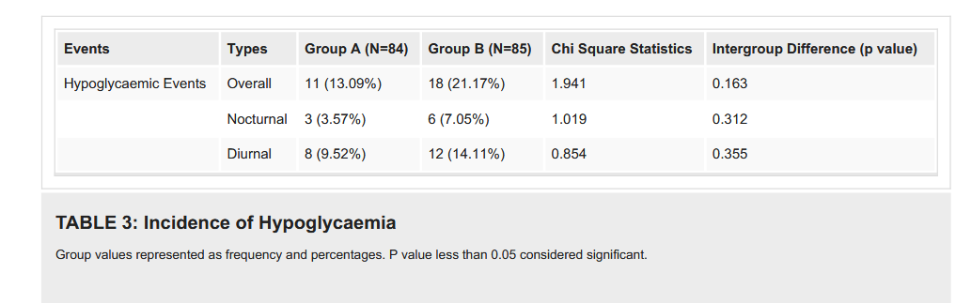

Slide 40
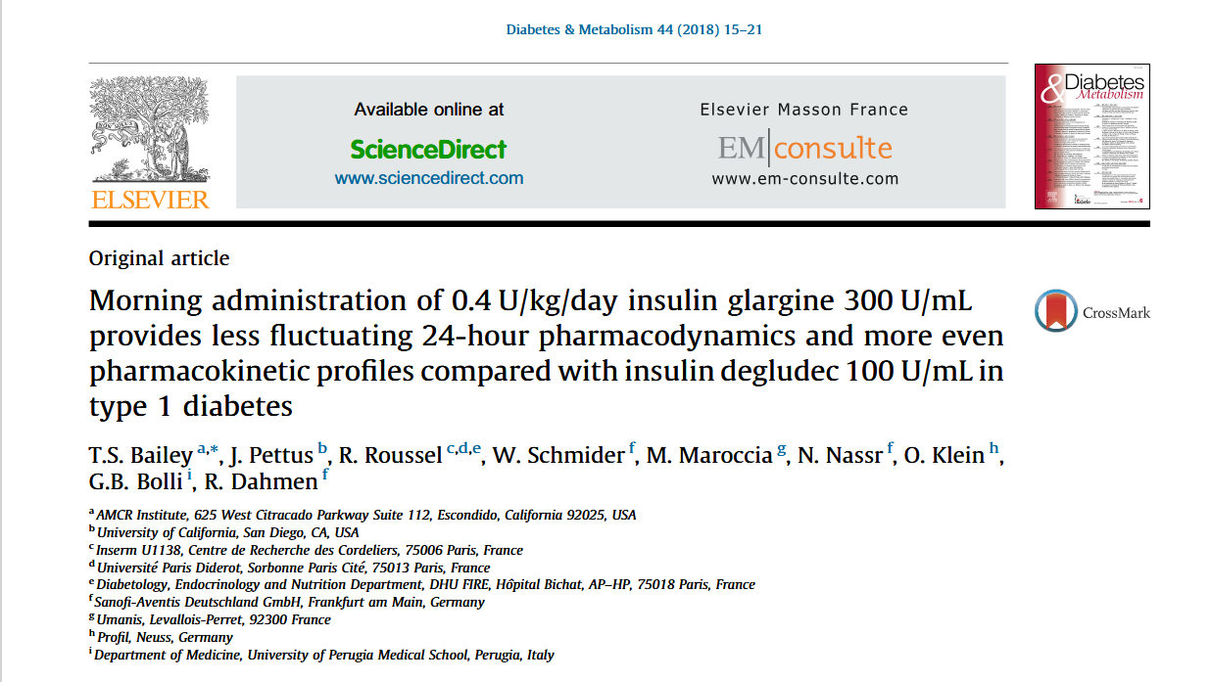
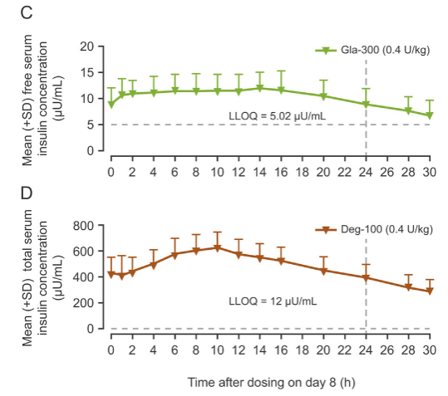

Slide 41
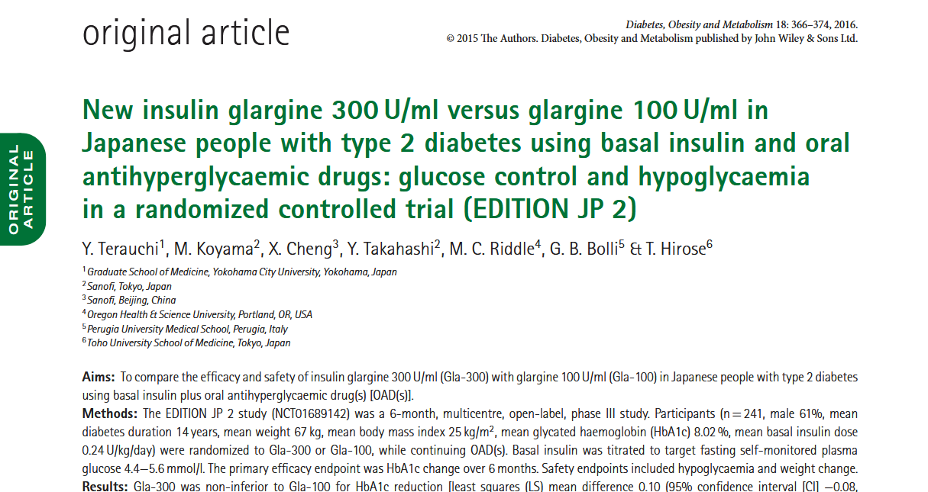
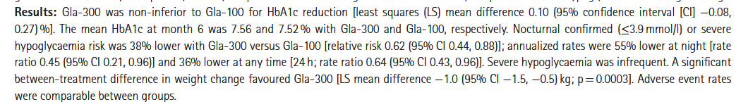

Slide 42
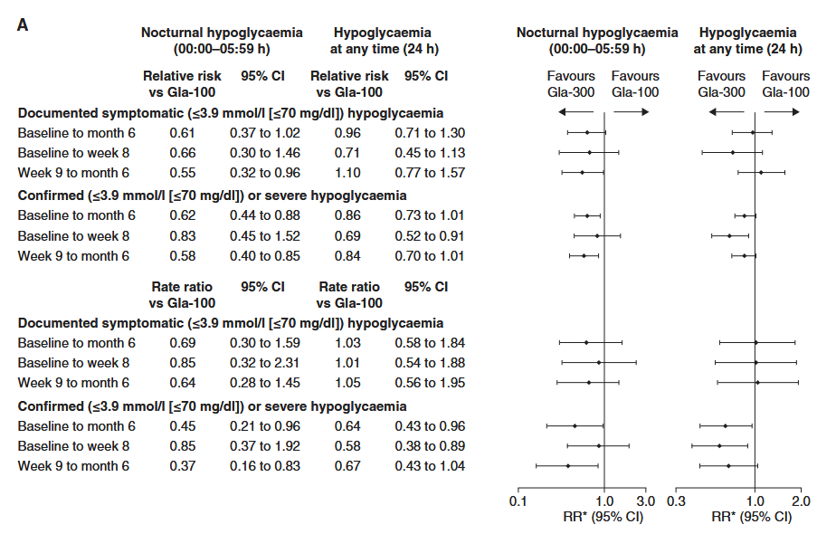

Slide 43
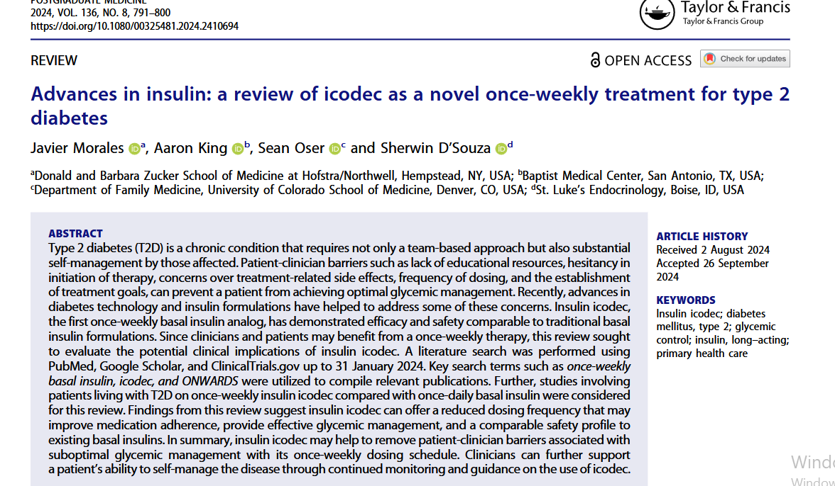


Slide 44


İnsulin naive tip 2 DM hastalarda gerçek yaşam datası: Icodec Glargine U100’e göre superior.

Slide 45

HbA1c efsitora kolunda -0.86, degludec kolunda -0.75 azaldı, non-inferior
Hipoglisemik olaylar da benzer saptandı.

Slide 46
Steroid İlişkili Hiperglisemiye Yaklaşım
Uygun insülin tedavisinin belirlenmesinde glukokortikoid tipi ve etki süresi önemli
Örn. Prednison 4-6 saatte peak yapar kısa etkilidir, bu durumda NPH önerilir
Deksametazon gibi uzun etkili glukokortikoidler ve çoklu doz glukokortikoid kullanımı durumunda, uzun etkili bazal insülin+ bolus gerekebilir

Slide 47


Slide 48
Steroid İlişkili Hiperglisemi için Risk Faktörleri
Halihazırda tip1 ya da tip 2 DM
Ailede DM
Obezite
IFG, IGT
Önceki SIDM hikayesi
Hiperglisemi yapan diğer ilaçların kullanımı (Kanser hastaları)
Gestasyonel DM hikayesi

Slide 49

Perioperatif KŞ Yönetimi
Elektif cerrahilerde A1C hedefi %8'in altında olması önerilir mümkün olduğunca.
Perioperatif dönemde kan şekeri hedefi, ameliyattan sürecinde 4 saat içinde 100-180 mg/dL olmalıdır .(Ameliyat sırasında değer vermemiş ama 140-180 makul bir aralık)
SGLT2i 3-4 gün önce, Metformin ve diğer OAD’ler 24 saat önce (ameliyat günü içilmemesi)
Uzun etkili insülin cerrahiden önceki gece %75-80 doz azaltılarak yapılmalı
GLP1RA oral olanlar 24 saat önce, haftada 1 yapılanlar 7 gün önceden kesilmelidir.

Slide 50


Uzun Dönem Bakım Kurumunda DM Yönetimi
ADA 2025
1- CGM ve İnsulin pompası
2- 4M çerçevesi
Uzun süreli bakımda diyabetli bireylerin karşılaştığı başlıca sorunlar
1- Yetersiz beslenme
2- A1C seviyelerinin önerilen hedefin altında olması, aşırı agresif glisemik kontrol
3- Polifarmasi
Uzun süreli bakım ünitesinde yaşayan kırılgan yaşlılar çoklu komorbid hastalık, polifarmasi, hipoglisemiye karşı farkındalık eksikliği ve böbrek fonksiyon bozukluğu nedeniyle hipoglisemi açısından yüksek risk altındadır.

Slide 51

Uzun Dönem Bakım Kurumunda DM Yönetimi
A1C'nin %6,0'ın altında olduğu sıkı glisemik kontrol yaşlanan popülasyonda daha yüksek ölüm oranıyla ilişkili
Diyabetik diyet yerine regüler diyet önermeyi düşünelim.
Uzun süreli bakımda değişken ölçekli insülin ( Sliding scale) kullanımı daha kötü glisemik kontrol ve hipoglisemi sıklığı ile ilişkilidir.
Uzun süreli bakımda diyabetin yönetimi, profesyonel bir ekip yaklaşımı, tesis yönetimiyle iş birliği, bakım protokollerinin geliştirilmesi ve belirlenen tedavi hedeflerinin tüm profesyonel ekip tarafından benimsenmesini gerektirmektedir.

Slide 52


Terminal Hasta- Palyatif Bakımda DM Yönetimi
Palyatif bakıma ihtiyaç duyulduğunda, sağlık uzmanları hasta ve bakım vereniyle bakım hedefleri ve yoğunluğu konusunda konuşmalıdır. Sıkı bir glikoz ve kan basıncı yönetimi gerekli değildir, tedavinin basitleştirilmesi düşünülmelidir.
Yaşamın sonunda diyabet yönetiminin temel hedeflerinde; konfor sağlamayı, rahatsız edici semptomların önlenmesini, yaşam kalitesinin ve onurunun korunmasını önceliklendirin.
Hipoglisemiden ve ciddi hiperglisemiden kaçın.
Yaşam sonunda, tip 2 diyabet için kullanılan çoğu ilaç kesilebilir. Tip 1 DM için insülinin kesilmesi konusunda konsensus olmasa da bu grupta genelde bazal insülin tedavisi kesilmez.

Slide 53


Teşekkürler

Slide 54


Slide 55

Düzeltme İnsulini Doz Şemaları
<100 | 1-4 Ü (2 Ü) azalt
100-150 | Aynı doz
151-200 | 1-2 Ü arttır
201-250 | 2-4 Ü
251-300 | 3-6 Ü
301-350 | 4-8 Ü
>350 | 6-10 Ü keton ve ph bak

Slide 56


Slide 57


Slide 58
Uzun süreli bakımda diyabetli bireylerin karşılaştığı başlıca sorunlar şunlardır:
yetersiz beslenme ,
A1C seviyelerinin önerilen hedefin altında (<%7,0) aşırı agresif glisemik kontrol
ve polifarmasi.
A1C'nin %6,0'ın altında olduğu sıkı glisemik kontrolün yaşlanan popülasyonda daha yüksek ölüm oranıyla ilişkili olduğu gösterilmiştir.
Diyabetik ONS veya "diyabetik diyet" yerine regüler bir diyet veya standart ONS ile kısa süreliğine değişiklik yapılmasının glisemik kontrol düzeyini değiştirmediği gösterilmiştir.
Öğünlerde regüler insülinin lispro insülinkullanılması, uzun süreli bakım hastalarında hipoglisemi ataklarının sayısını azaltarak glisemik kontrolü iyileştirebilir.
Uzun süreli bakımda yapılan prospektif, randomize bir klinik çalışmada, tip 2 diyabetli kişilerde bazal insülin veya antihiperglisemik ajanlarla benzer glisemik kontrol elde edilmiş ve tedavi grupları arasında hipoglisemi sıklığı, acil servis ziyareti ihtiyacı, hastaneye yatış veya ölüm oranı açısından fark görülmemiştir.
Uzun süreli bakımda değişken ölçekli insülin ( Sliding scale) kullanımı daha kötü glisemik kontrol, daha yüksek kapiller kan şekeri (KBG) takibi ve hipoglisemi sıklığı ile ilişkilidir.
Uzun süreli bakım ünitesinde yaşayan kırılgan yaşlılar; ileri yaşları, çoklu komorbid hastalık, polifarmasi, hipoglisemiye karşı farkındalık eksikliği ve böbrek fonksiyon bozukluğu nedeniyle hipoglisemi açısından yüksek risk altındadır. Bu yüksek riskli popülasyon için daha yüksek glisemik hedefler önerilmektedir.
Hipoglisemi riskini azaltmak için, tüm antihiperglisemik ajanların böbrek fonksiyonuna göre ayarlanması hatta kesilmesi gerekir.
Sıkı glisemik kontrolü olan yaşlı kişilerde antihiperglisemik ilaçların uygun şekilde kesilmesi, hipoglisemi riskini ve ilaç yükünü azaltabilir.
Uzun süreli bakımda diyabetin yönetimi, profesyonel bir ekip yaklaşımı, tesis yönetimiyle iş birliği, bakım protokollerinin geliştirilmesi ve belirlenen tedavi hedeflerinin tüm profesyonel ekip tarafından kabul edilmesini gerektirmektedir (Zor)

Slide 59


Slide 60

Notes:
Hipergliseminin patogenezi. Hiperglisemi, karaciğerde glikoz üretiminin artması ve periferik dokularda glikoz kullanımının bozulması sonucu ortaya çıkar. Azalmış insülin ve karşıt düzenleyici hormonların (glukagon, kortizol, katekolaminler ve büyüme hormonu) fazlalığı, lipolizi ve protein yıkımını (proteoliz) artırır ve periferik dokular tarafından glikoz alımını bozar. Hiperglisemi, ozmotik diüreze neden olarak hacim azalmasına, glomerüler filtrasyon hızının düşmesine ve hipergliseminin kötüleşmesine yol açar. Hücresel düzeyde, artan kan glikoz konsantrasyonları, reaktif oksijen türleri oluşturarak mitokondri hasarına ve nitrik oksit üretimini engelleyerek endotel disfonksiyonuna neden olur. Hiperglisemi, tümör nekroz faktörü-α (TNF-α) ve interlökin [IL]-6 gibi proinflamatuar sitokinlerin düzeylerini artırarak bağışıklık sistemi işlev bozukluğuna yol açar. Bu değişiklikler sonunda enfeksiyon riskinin artmasına, yara iyileşmesinin bozulmasına, çoklu organ yetmezliğine, hastanede kalış süresinin uzamasına ve ölüme neden olabilir.

Slide 61

Karmaşık Tedavilerinin Basitleştirilmesi
2016

Slide 62




Slide 64


Slide 65

CABG sonrası mortalite
Furnary AP et al. Circulation, 1999

Slide 66


Slide 67



Slide 69


Slide 70



Slide 71

4M Çerçevesi
Notes:
Diyabet Yönetimini Etkileyebilecek Kişiye Özgü Sorunları Ele Almak İçin Yaşlı Dostu Sağlık Sistemlerinin 4M Çerçevesini Kullanarak tedaviyi kişiselleştir.

Slide 72

Karmaşık Tedavilerinin Basitleştirilmesi

